Slide 1





互動式網頁
程式設計與應用
jQuery01
陳世曄

Slide 2
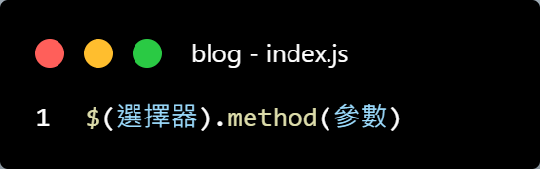
jQuery 簡介
一款輕量級的 JavaScript 函式庫，簡化網頁前端開發。
官網：https://jquery.com/
【jQuery 相較於原生 JS 的優勢】
語法更簡潔：使用類似 CSS 的選擇器，迅速選取 DOM 元素，減少程式碼量。
瀏覽器相容性佳：自動處理不同瀏覽器的 API 差異，不必寫相容性程式碼。
常用功能整合：事件綁定、動畫特效、Ajax 輕鬆上手，不必自行撰寫繁瑣邏輯。
社群資源豐富：大量外掛(Plugin)與範例，可快速實現各種特效與功能=> jQuery UI(https://jqueryui.com/)。
【jQuery 核心】
(Currying)

Slide 3
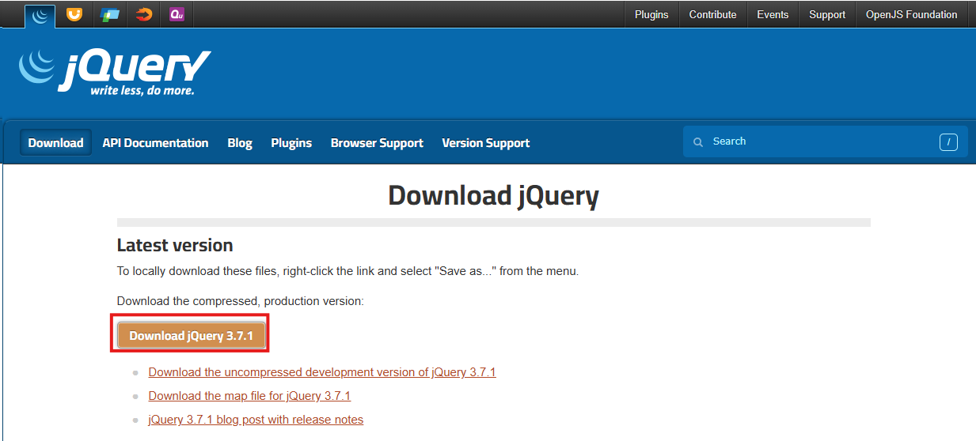
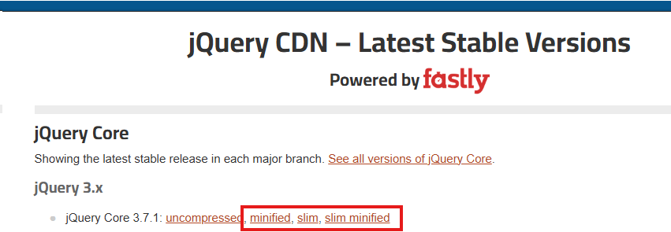
使用方式
方式1：下載套件
方式2：使用CDN(https://releases.jquery.com/)

Slide 4
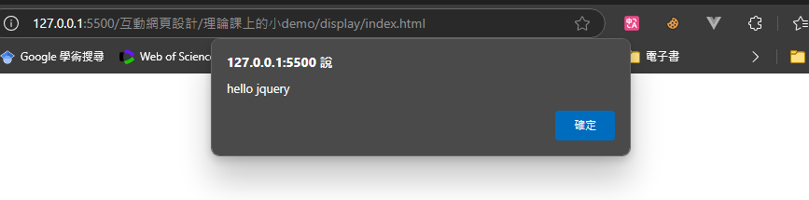
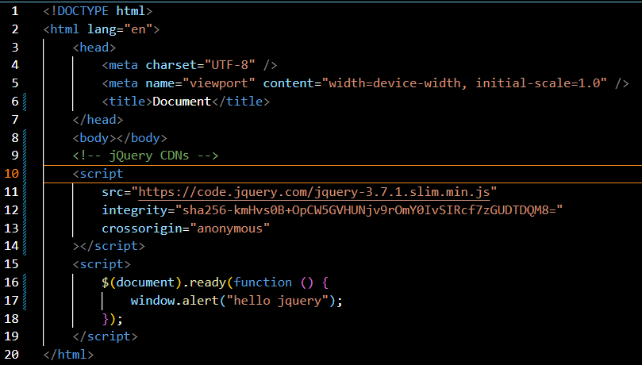
第一個jQuery
lass

Slide 5
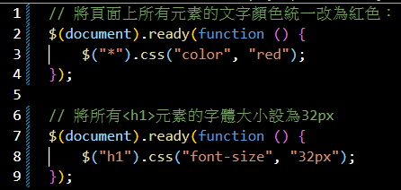
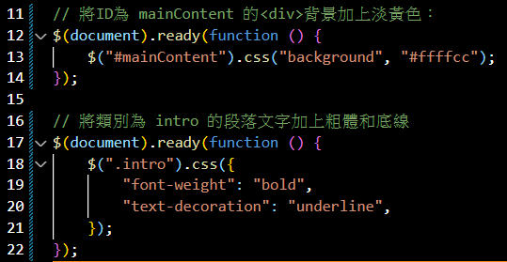
基本選擇器
通配選擇器：`$(“*”)` ：選擇所有元素。
類型選擇器：`$(“h1”)` ：選擇 `<h1>` 元素。
ID 選擇器：`$(“#id”)` ：選擇 `id` 屬性為指定值的元素。
類別選擇器：`$(“.class”)` ：選擇 `class` 屬性為指定值的元素。

Slide 6
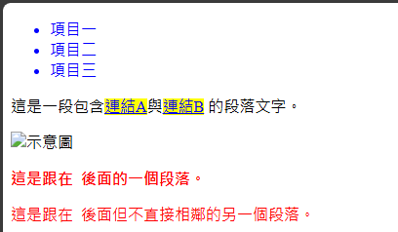
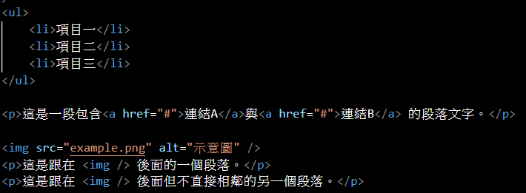
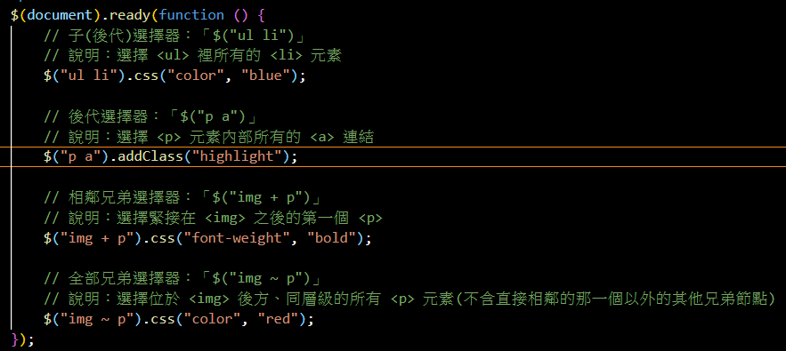
結構選擇器
子選擇器：`$("ul li")`：選擇 `<ul>` 的直接子元素 `<li>`。
後代選擇器：`$("p a")`：選擇 `<p>` 元素的所有後代 `<a>`。
相鄰兄弟選擇器：`$("img + p")`：選擇緊接在 `<img>` 之後的 `<p>`。
全部兄弟選擇器：`$("img ~ p")`：選擇所有位於 `<img>` 後的兄弟 `<p>` 元素。

Slide 7
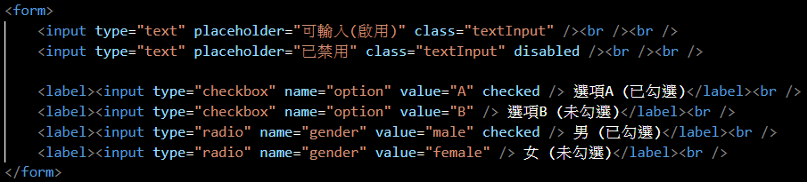
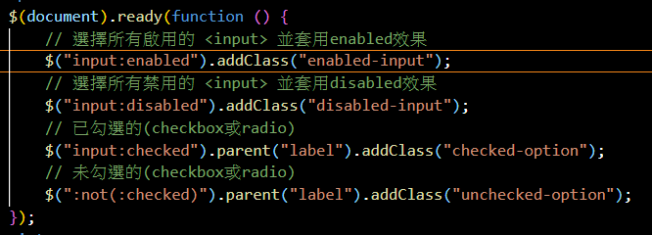
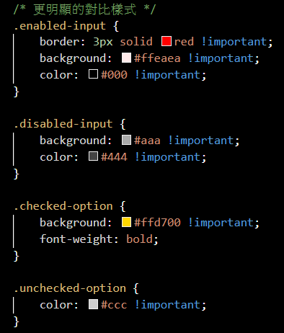
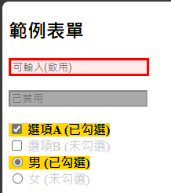
狀態選擇器
啟用或禁用
:enabled：選擇所有啟用的<input>。
`:disabled`：選擇所有禁用的 `<input>`。
選取或未選取
`:checked`：選擇所有被選取的 `<input>`（例如 `checkbox` 或 `radio`）。
`:not(:checked)`：選擇所有尚未選取的 `<input>`。
(有條件的:not(:checked))

Slide 8
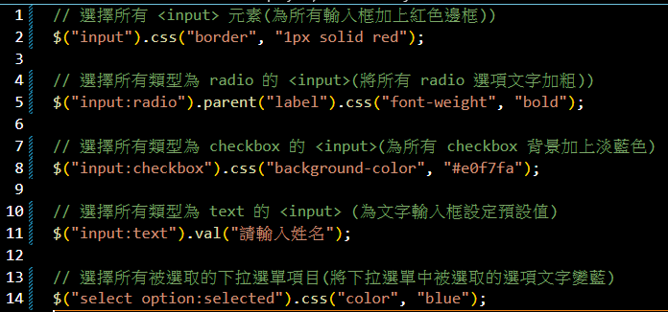
表單選擇器
基本表單元素：
`$("input")`：選擇所有 `<input>` 元素。
`$("input:radio")`：選擇所有類型為 `radio` 的 `<input>`。
`$("input:checkbox")`：選擇所有類型為 `checkbox` 的 `<input>`。
其他表單元素： - `:text`：選擇類型為 `text` 的 `<input>`。
`:password`：選擇類型為 `password` 的 `<input>`。
`:submit`：選擇類型為 `submit` 的 `<input>`。
`:selected`：選擇下拉清單中被選取的項目。
(Currying)

Slide 9
其他虛擬選擇器
索引選擇器：
`:first`：選擇第一個元素。
`:last`：選擇最後一個元素。
`:eq(index)`：選擇指定索引的元素。
`:gt(index)`：選擇索引值大於 `index` 的元素。
`:lt(index)`：選擇索引值小於 `index` 的元素。
奇偶選擇器：
`:odd`：選擇索引值為奇數的元素。
`:even`：選擇索引值為偶數的元素。
其他：
`:contains(text)`：選擇包含指定文字的元素。
`:has(selector)`：選擇包含指定選擇器的元素。
`:empty`：選擇所有沒有子元素的元素。
`:parent`：選擇所有有子元素的元素。
`:hidden`：選擇所有隱藏的元素。
`:visible`：選擇所有可見的元素。
(Currying)

Slide 10
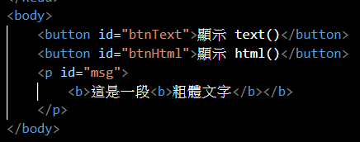
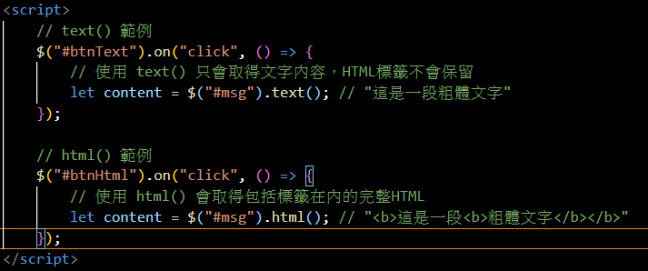
存取元素方法
text()：取出元素內容。
html()：取出元素內容(含標籤)。
(Currying)

Slide 11
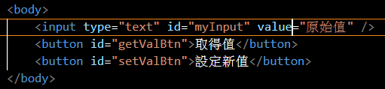
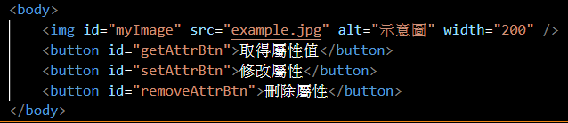
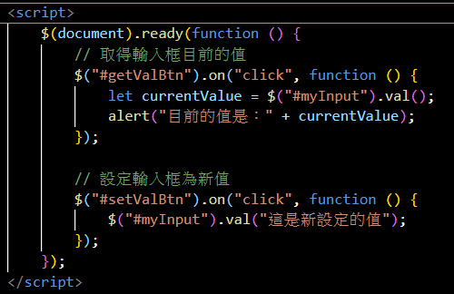
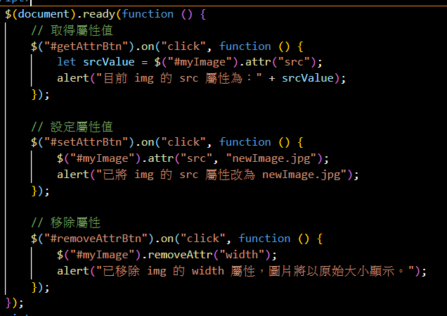
存取元素方法
val()：選取值
attr()：存取屬性
removeAttr()：刪除屬性

Slide 12
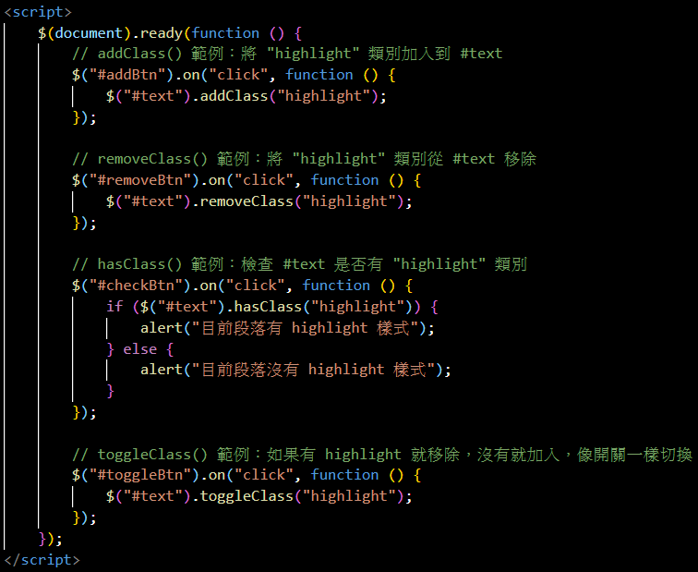
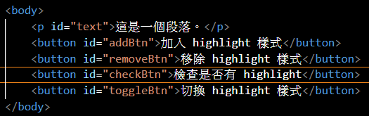
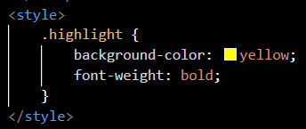
存取class方法
addClass()
removeClass()
hasclass()
toggleClass()

Slide 13
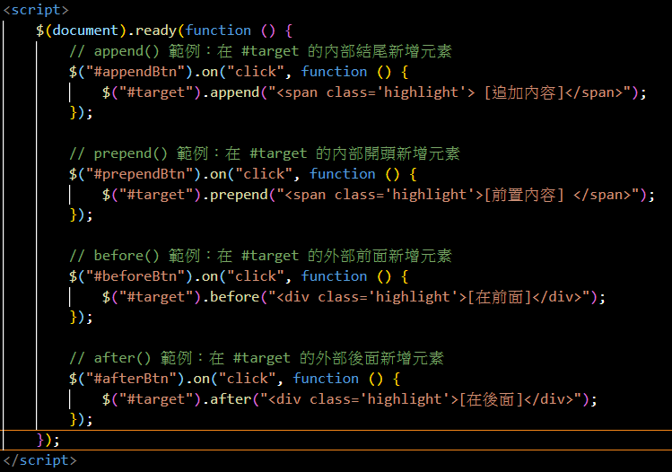
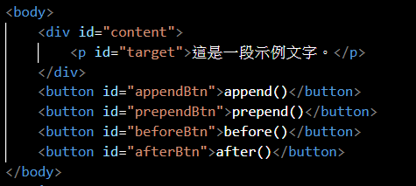
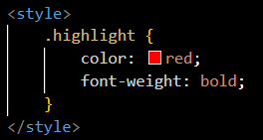
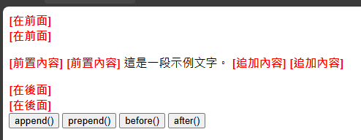
設定元素
append()：在目標元素內部的最後面加入內容。
prepend()：在目標元素內部的最前面加入內容。
before()：在目標元素外部的前面加入內容。
after()：在目標元素外部的後面加入內容。

Slide 14
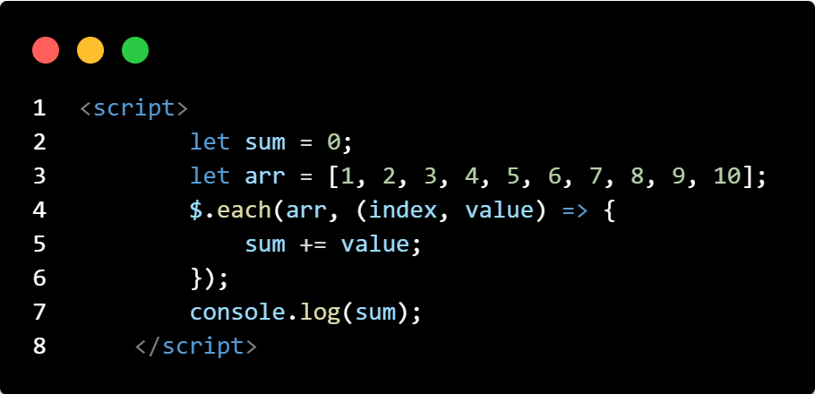
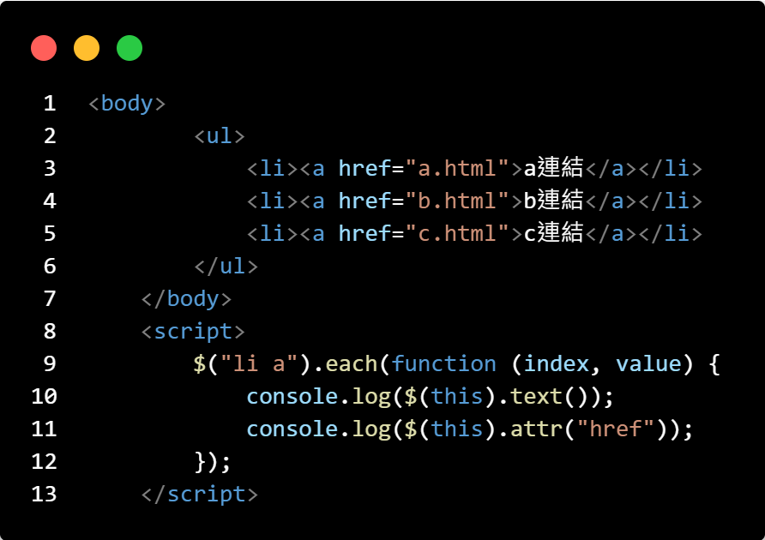
操作集合中的每個物件
each()：用來針對物件或陣列進行重複運算。
(使用 $.each 遍歷數組，計算數組中所有元素的總和)
(使用 $("selector").each 遍歷選中的 DOM 節點，
輸出每個 <a> 的文字內容和 href 屬性。)

Slide 15
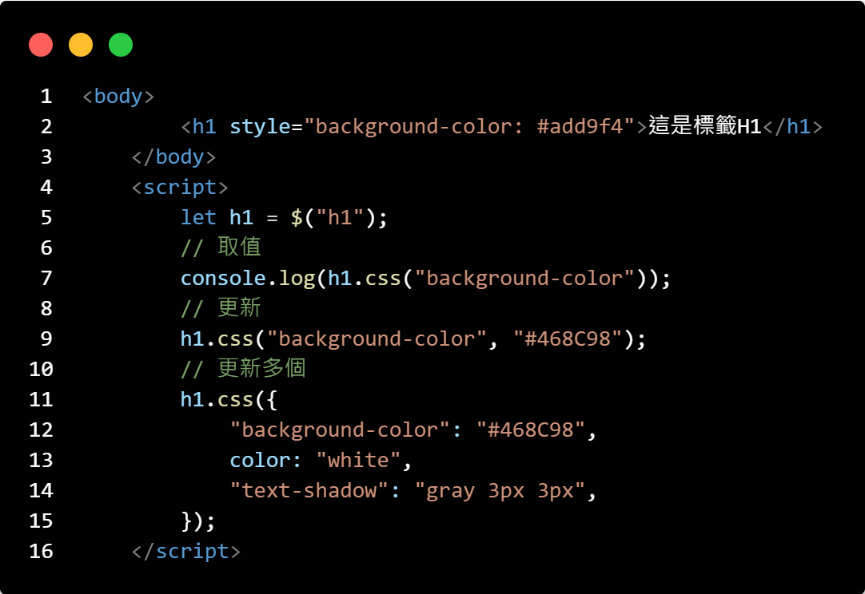
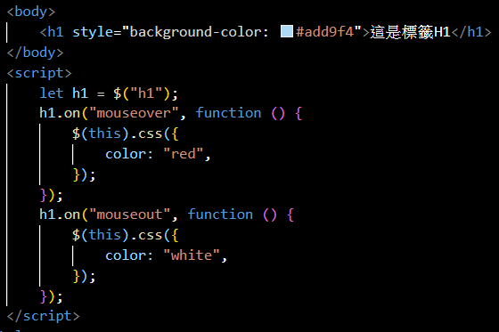
操作CSS設定

Slide 16
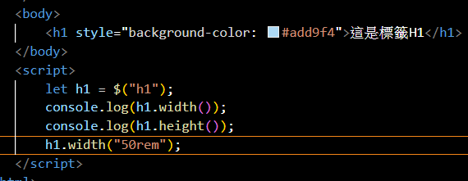
取得元素高度寬度

Slide 17
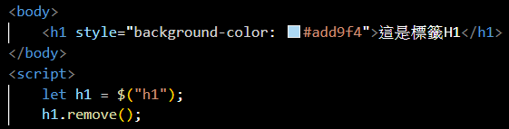
移除元素
(Currying)

Slide 18
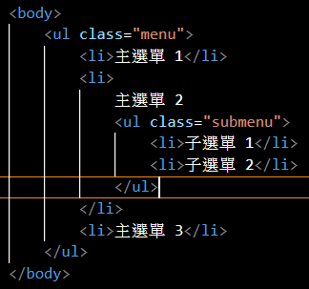
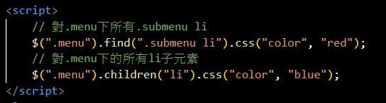
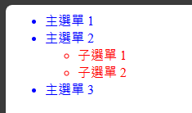
jQuery DOM 操作方法
【選擇子元素】
`.find(selector)`：從選定元素中找出所有符合條件的後代元素（不局限於直接子元素）
.children(selector)`：從選定元素中找出所有符合條件的直接子元素（不包含更深層的後代）。

Slide 19
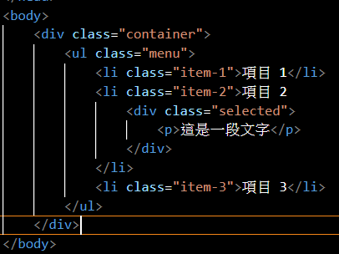
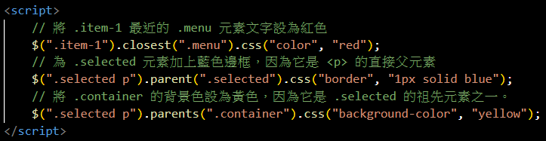
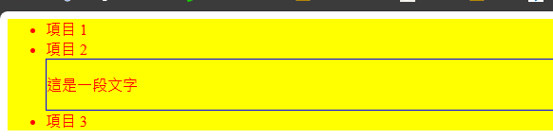
jQuery DOM 操作方法
【選擇父元素】
`.closest(selector)`：從選定元素開始，沿 DOM 樹向上查找，返回最接近且符合 `selector` 的祖先元素
`.parent(selector)`：找到符合 `selector` 的直接父元素
`.parents(selector)`：從選定元素開始，沿 DOM 樹向上查找，找到所有符合 `selector` 的祖先元素

Slide 20
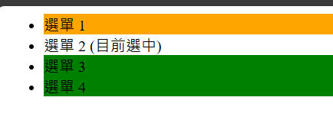
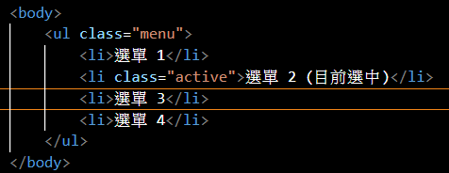
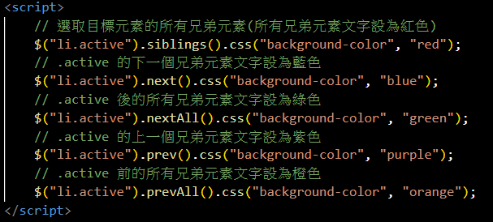
jQuery DOM 操作方法
【選擇兄弟元素】
`.siblings(selector)`：找到符合 `selector` 的所有兄弟元素。
`.next(selector)`：找到符合 `selector` 的下一個兄弟元素。
`.nextAll(selector)`：找到符合 `selector` 的所有後續兄弟元素。
`.prev(selector)`：找到符合 `selector` 的前一個兄弟元素。
`.prevAll(selector)`：找到符合 `selector` 的所有前面的兄弟元素。

Slide 21
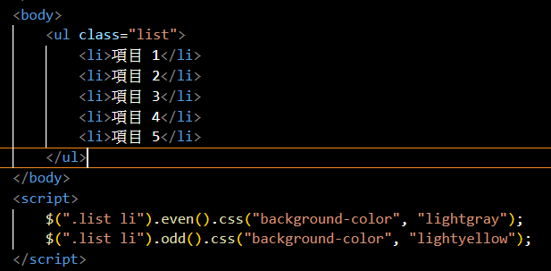
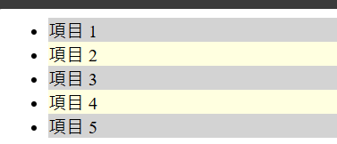
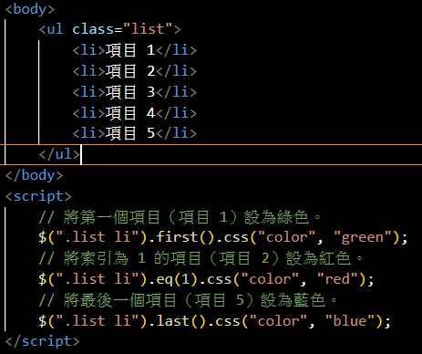
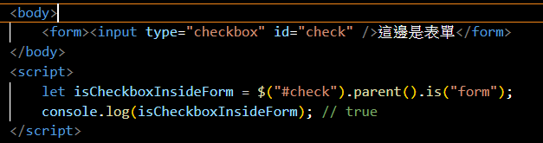
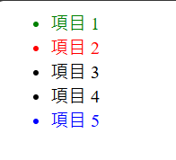
jQuery DOM 篩選方法
.eq(index)：選擇指定索引的元素。
.first()：選擇第一個元素。
.last()：選擇最後一個元素。
.even()：選擇偶數索引的元素（0、2、4...）。
.odd()：選擇奇數索引的元素（1、3、5...）。
.is(selector)：檢查當前元素是否符合指定條件。

Slide 22
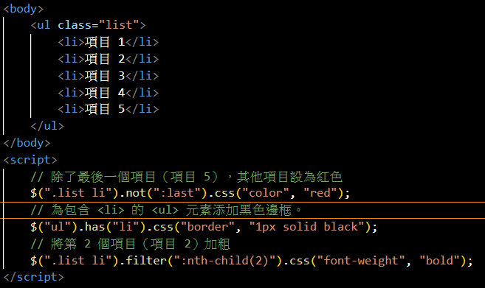
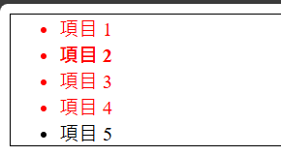
jQuery DOM 篩選方法
.not(selector)：從元素集中排除指定條件的元素。
.has(selector)：選擇包含特定子元素的父元素。
.filter(selector)：從當前元素集中篩選符合條件的元素。

Slide 23



jQuery 事件處理
on()：用於為元素綁定事件處理程序。你可以為同一元素綁定多個事件。
off()：用於移除指定的事件處理程序。如果未指定參數，則移除所有綁定的事件。
ready()：是在 DOM 加載完成後執行指定的函式，通常用於初始化。

Slide 24


event物件
當我們要在事件處理程式中存取Event物件時，可以透過名稱為e的參數來加以傳遞。
且e必須是第一個參數。

Slide 25
jQuery 的 HTML 表單驗證
表單驗證 (Form Validation) 是用來檢查使用者在表單欄位輸入的資料是否正確，防止使用者輸入錯誤資料。
忘記輸入資料。
資料格式不正確。
資料超出範圍。

Slide 26



jQuery 的 HTML 表單驗證
【使用 click 事件的表單驗證】
當使用者按下提交按鈕後，檢查是否有任何必填欄位是空白。
若有空白欄位，則會自動將其框線標示為紅色，以提示使用者補充資料。
(html)
(js)

Slide 27


jQuery 的 HTML 表單驗證
【即時驗證欄位資料】
當使用者離開 (blur) 某個輸入欄位時，立即檢查該欄位的輸入是否為空。
若欄位為空，則顯示紅色框線，並提示使用者補充資料。
(html)
(js)

Slide 28




Query 動畫與特效
【基本特效】
hide()：隱藏符合的元素。
show()：顯示符合的元素
toggle()：切換顯示/隱藏元素
(html)
(CSS)
(js)

Slide 29




Query 動畫與特效
【基本特效】
adeIn()/fadeOut()：淡入/淡出特效顯示元素。
fadeTo()：調整透明度。
fadeToggle()：切換淡入/淡出特效。
(html)
(CSS)
(js)

Slide 30




Query 動畫與特效
slideDown()/slideUp()：滑動顯示/隱藏元素。
slideToggle()：切換滑動顯示/隱藏。
(html)
(CSS)
(js)

Slide 31

AJAX(Asynchronous JavaScript And XML)
AJAX 是一種技術，可以讓你的網頁不重新加載的情況下，與伺服器交換資料。例如，你可以只更新一小部分頁面，而不是整個頁面。
【作用】
非同步請求：不用重新載入整個頁面，就可以向伺服器請求資料或提交資料。
提升用戶體驗：讓網頁更加流暢、快速和互動式。
支援資料格式：除了 XML，還可以處理 JSON、HTML、純文字等格式的資料。
【AJAX 工作原理】
1.用戶在網頁上觸發事件（例如點擊按鈕）。
2.瀏覽器透過 JavaScript 使用 XMLHttpRequest 或 Fetch API 與伺服器溝通。
3.伺服器處理請求並返回資料（JSON、XML、HTML 或純文字）。
4. JavaScript 接收資料，並更新網頁內容，無需重新加載頁面。

Slide 32
AJAX(Asynchronous JavaScript And XML)
【在jQuery中使用AJAX】
load()：將伺服端的遠端文件使用AJAX方式載入。
getScript()：使用AJAX方式執行伺服端JavaScript程式檔案。
get()：使用HTTP GET方法送出AJAX請求和取得回應。
post()：使用HTTP POST方法送出AJAX請求和取得回應。
getJSON()：使用HTTP GET方法取得伺服端的JSON資料
若伺服器回應的資料不是 JSON 格式，請求會失敗。
簡化處理 JSON 格式的資料，不需要再手動 `JSON.parse()`。
ajax()：使用XMLHttpRequest物件送出AJAX請求。
是jQuery 提供的 最通用、最靈活 的 AJAX 方法，允許你自訂各種請求參數 (如 HTTP 方法、資料類型、標頭、回應處理等)。

Slide 33


AJAX(Asynchronous JavaScript And XML)
【在AJAX中談JSON】
JSON的全名JavaScript Object Notation，這是一種AJAX技術常用的資料交換格式。
類似XML。
JSON 與 JavaScript 物件之間的轉換：
將 JavaScript 物件轉換為 JSON 字串：`JSON.stringify()
將 JSON 字串轉換為 JavaScript 物件：`JSON.parse()`

Slide 34



AJAX(Asynchronous JavaScript And XML)
【load()：將伺服端的遠端文件使用AJAX方式載入】

Slide 35


AJAX(Asynchronous JavaScript And XML)
【get()：使用HTTP GET方法送出AJAX請求和取得回應】

Slide 36


AJAX(Asynchronous JavaScript And XML)
【ajax()：使用XMLHttpRequest物件送出AJAX請求】
支援 GET、POST、PUT、DELETE等多種 HTTP 方法。
可以設定回應資料的類型，如json、xml、html、text。
可以設定錯誤處理 (`error`) 及完成時的處理 (`complete`)。

Slide 37
AJAX(Asynchronous JavaScript And XML)
【ajax()：使用XMLHttpRequest物件送出AJAX請求】
支援 GET、POST、PUT、DELETE等多種 HTTP 方法。
可以設定回應資料的類型，如json、xml、html、text。
可以設定錯誤處理 (`error`) 及完成時的處理 (`complete`)。

Slide 38



AJAX(Asynchronous JavaScript And XML)
搜尋寶可夢資訊。

